Slide 1



乐造计划
开源结构件的一道光
中国电子学会现代教育技术分会创客专家委员会

Slide 2
PART ONE
01
乐造计划的由来

Slide 3

乐造计划的由来
乐造计划源自于雷宇激光的总裁陈必勤和北京景山学校的吴俊杰的一次对话。吴俊杰老师从2007年就开始教授机器人课，一直被高昂的器材价格困扰，虽然学校的投入能够满足本校大班教学和比赛的需求，但是因为成本原因，机器人的教学经验很难对外推广。激光切割机能够迅速的生产各种各样的木板结构，那么能不能让激光切割机生成机器人结构零件呢？于是吴俊杰、陈必勤和结构设计师耿林杰老师组成了laserblock（乐造模块）最初的设计团队。之后的乐造计划比仅仅设计一个开源的机器人结构件要复杂——它希望构建一个普惠型的开源机器人的立体生态，并且促进激光切割机建模和加工技术的普及，真正去改变人们的生活，那则是后话了。

Slide 4
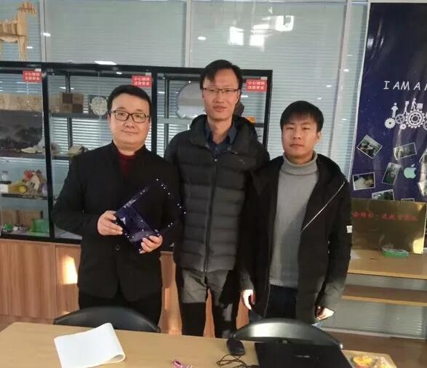
乐造计划的由来
乐造计划原始三人组

Slide 5
PART TWO
02
从开源硬件支架到机器人结构件

Slide 6
从开源硬件支架到机器人结构件
1. 机器人结构件简单来说就是一些打了孔的塑料片和铁片，只不过Laserblock将打孔的权力交给了老师和学生——乐造计划要做机器人圈子的普罗米修斯。
2. 根据不同规范的电子件的尺寸，Laserblock有了不同的版本如Laserblock、DFrobot，Laserblock@泺喜，Laserblock@ruilongmaker等等，最初Laserblock只是一个安装电子件的支架，完成情境的构建工作，最初激动人心的例子是一个画图机器人。开源硬件支架的设计是希望Laserblock的搭建能够尽量的快，因为校内大班教学的场景中，并没有时间搭建复杂的场景。这里电子件的连接和编程是重点，结构搭建只是一个辅助作用。
3. 直到在Laserblock的红棉创客空间版本当中，齿轮被引入到Laserblock的设计当中来，Laserblock才开始做一些机器人传动结构的典型案例。

Slide 7
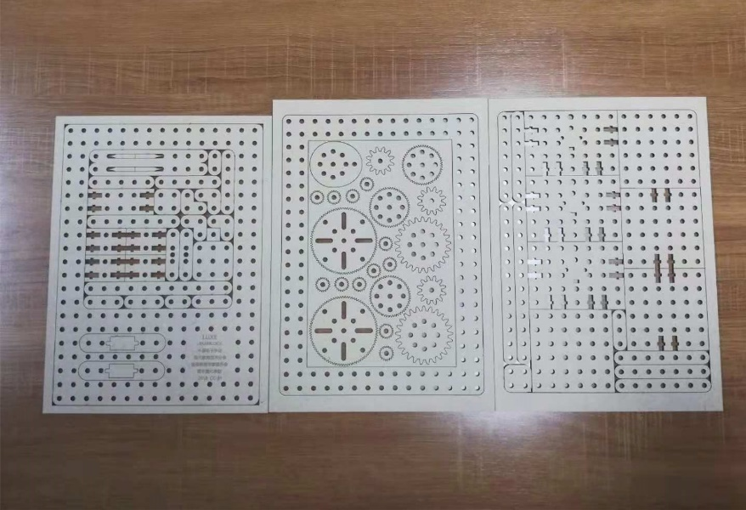
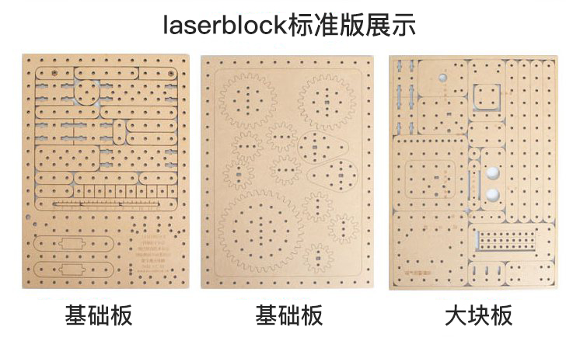
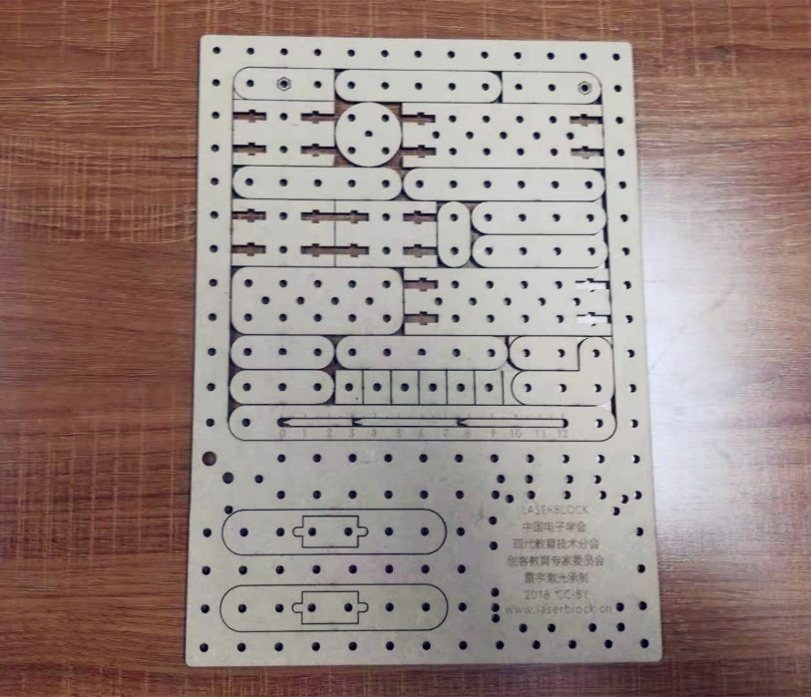
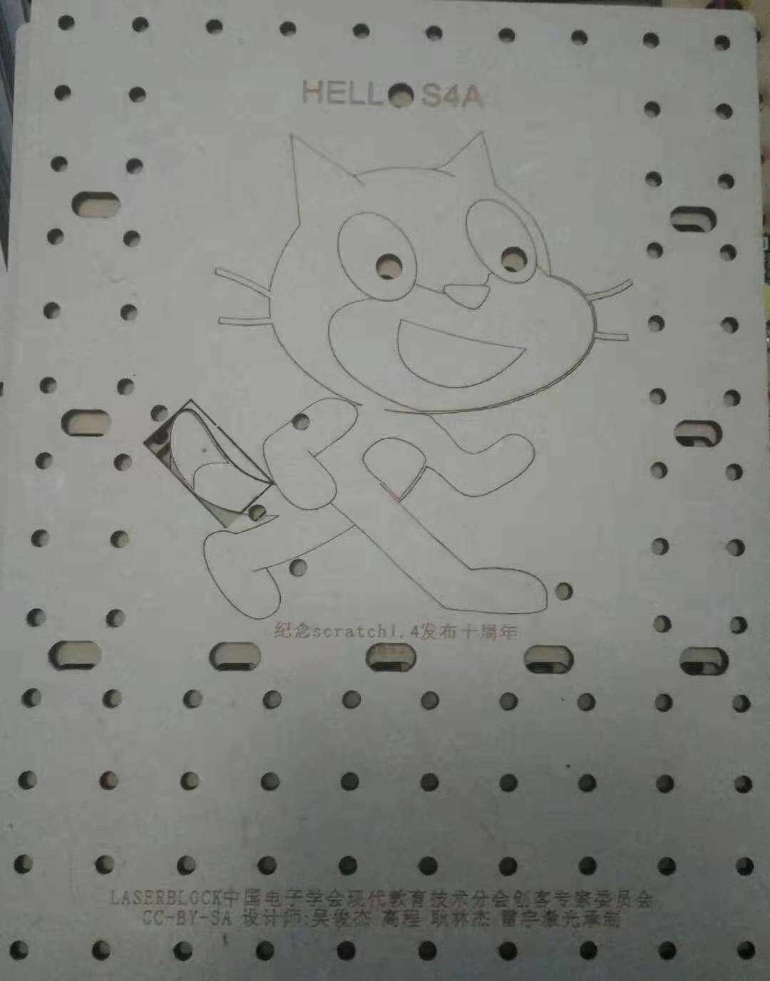
从开源硬件支架到机器人结构件
Laserblock-泺喜版
Laserblock-DF版
Laserblock-S4A版
Laserblock-红棉版

Slide 8
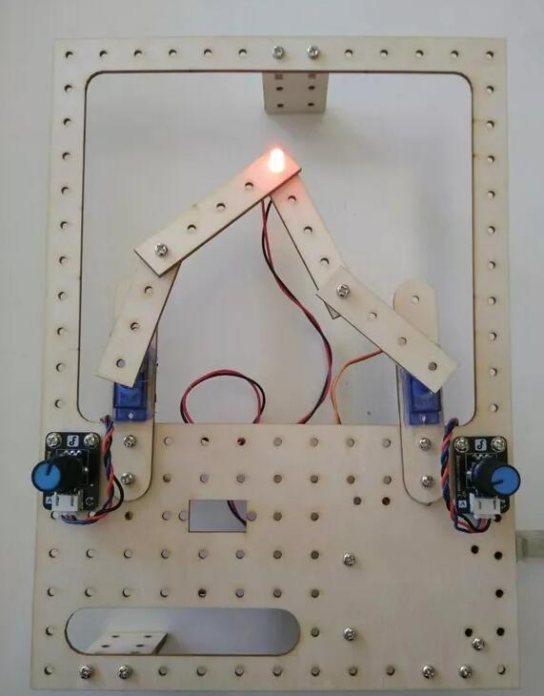
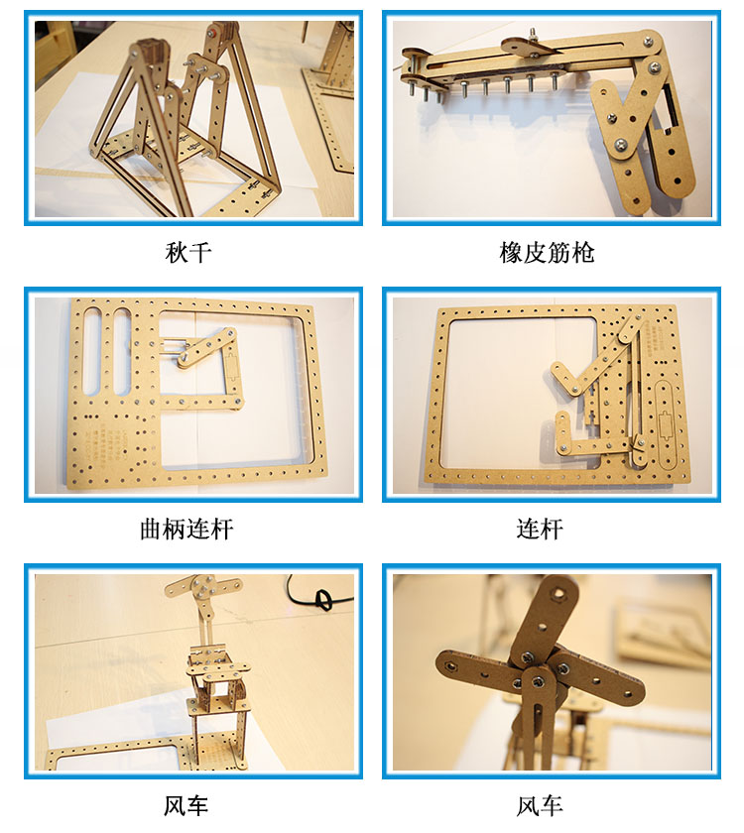
从开源硬件支架到机器人结构件

Slide 9
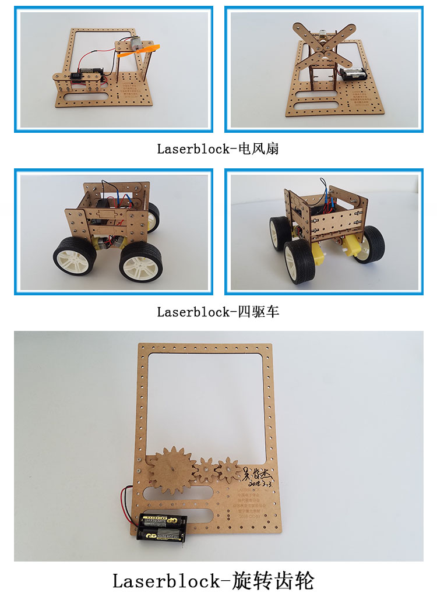
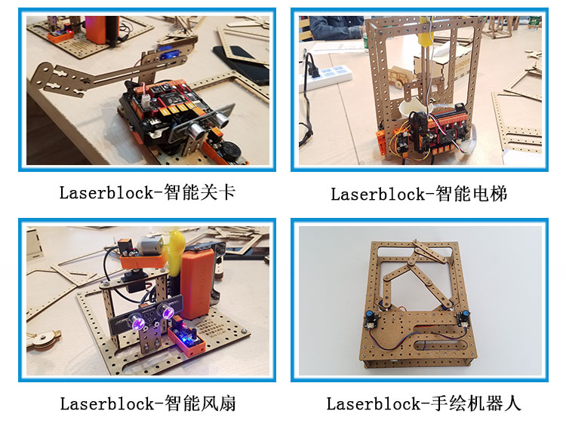
从开源硬件支架到机器人结构件

Slide 10
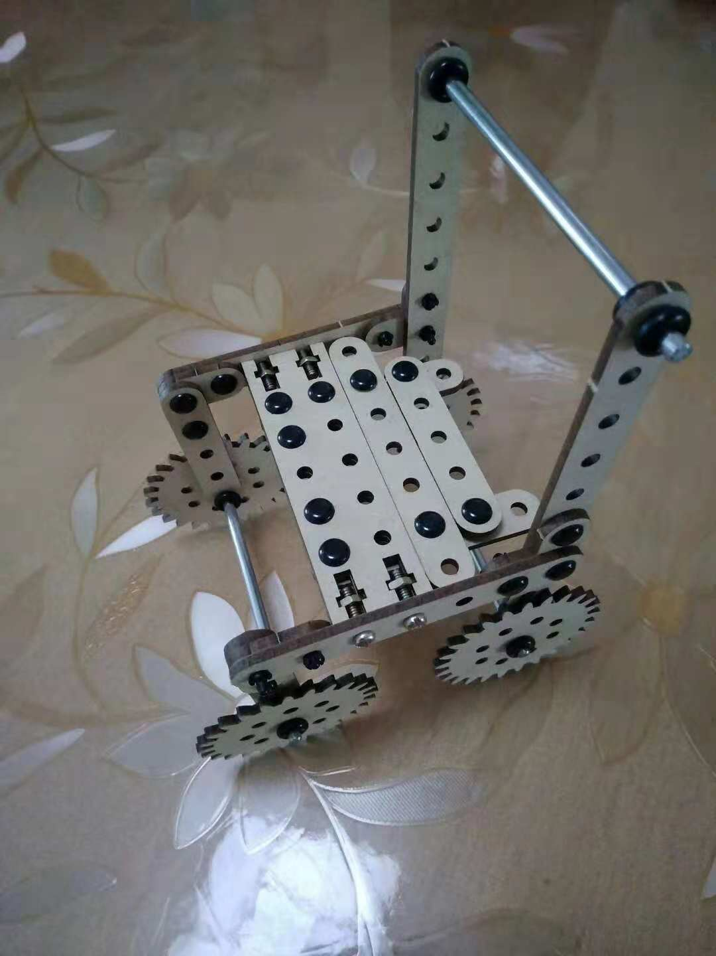
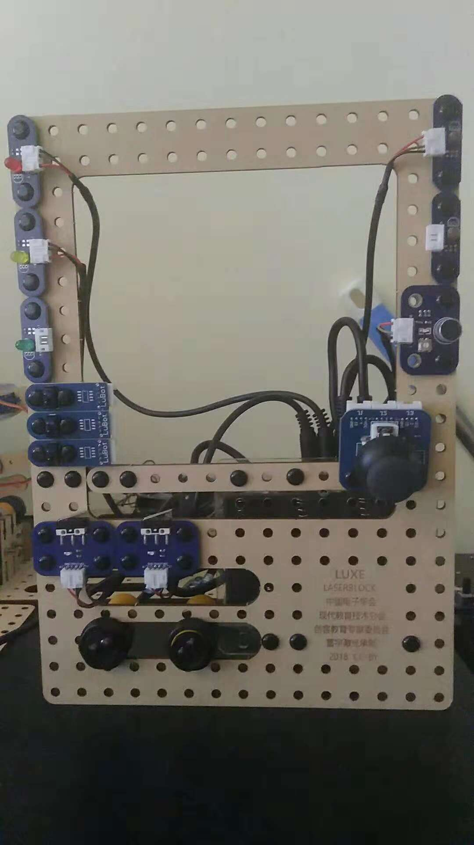
从开源硬件支架到机器人结构件

Slide 11
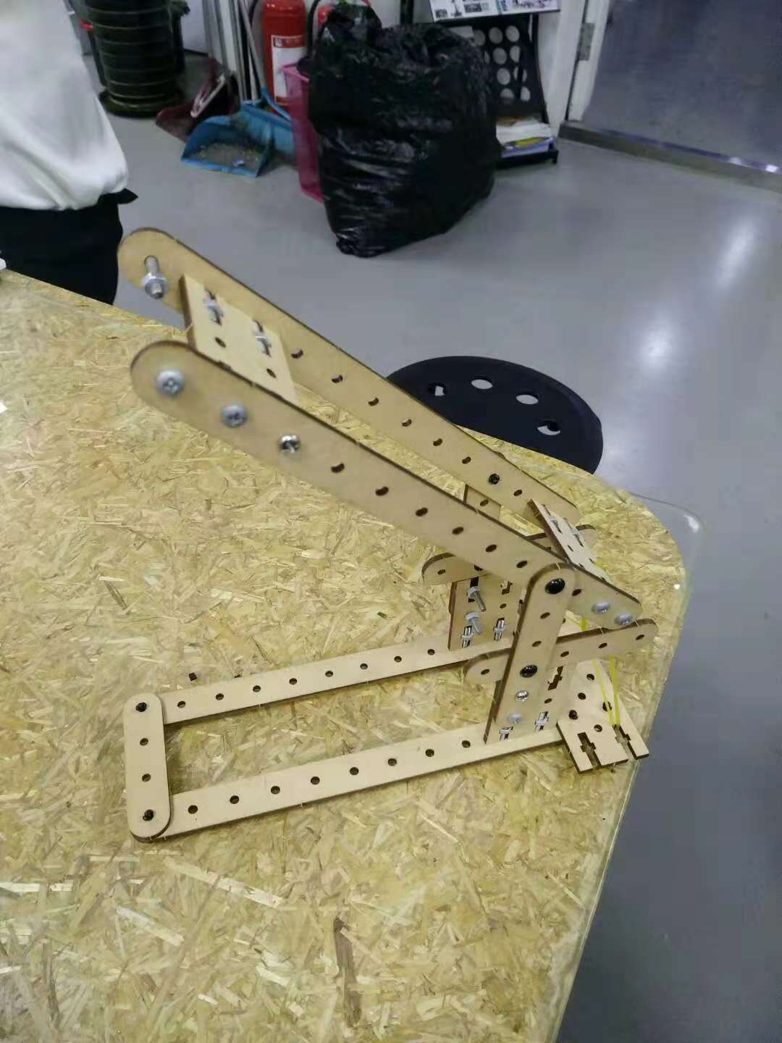
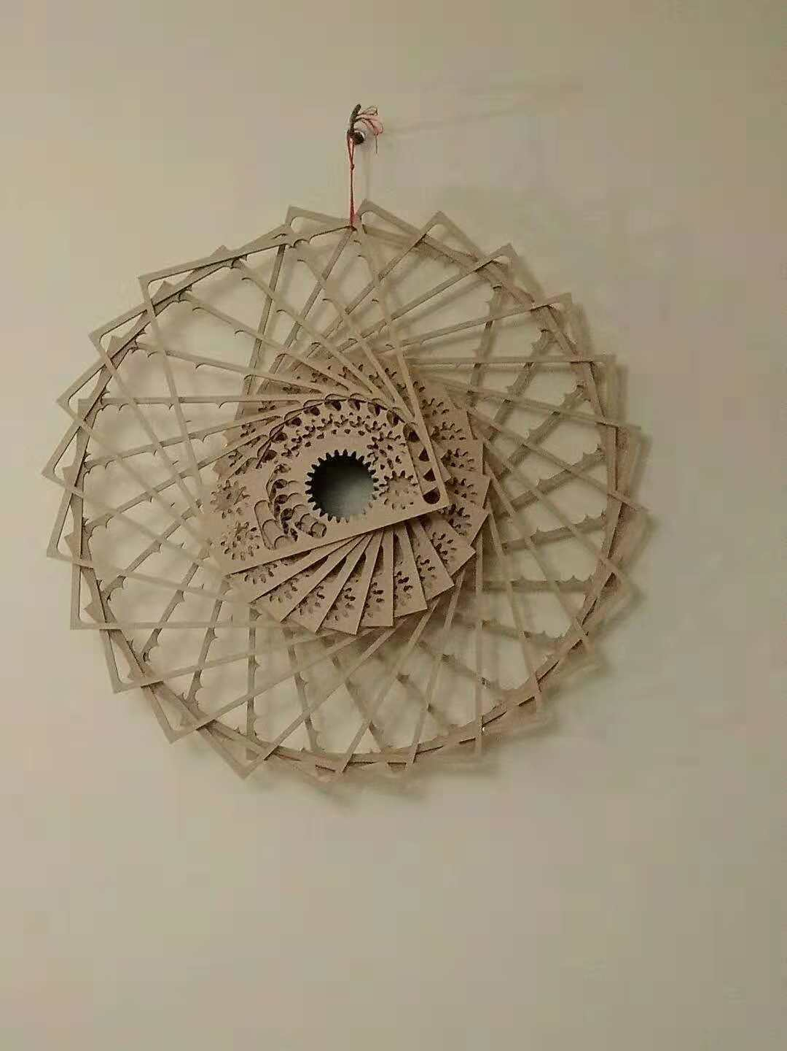
从开源硬件支架到机器人结构件

Slide 12
PART Three
03
外行是如何学习的：众人的托举

Slide 13
外行是如何学习的：众人的托举
Laserblock的设计经历了原型阶段、众创阶段和一个相对成熟的阶段。最初的孔距参考了DFrobot的规格、泺喜机器人圆孔梁设计、Makeblock的立面连接方式。在改进的过程中，于峰老师介绍了设计齿轮的网站、高伟光老师提出了快速铆钉的接法、李小娜老师提出了要给幼儿园的孩子设计一个迷你版的laserblock的建议，陈付军老师设计了基于中国电子学会的机器人技术等级考试一二级的十几个案例，马锋老师设计了三四级的laserbot小车，之后是齿轮连接器、履带模具……最终乐造模块在众人的托举中，由一群外行的努力下，成功了。

Slide 14
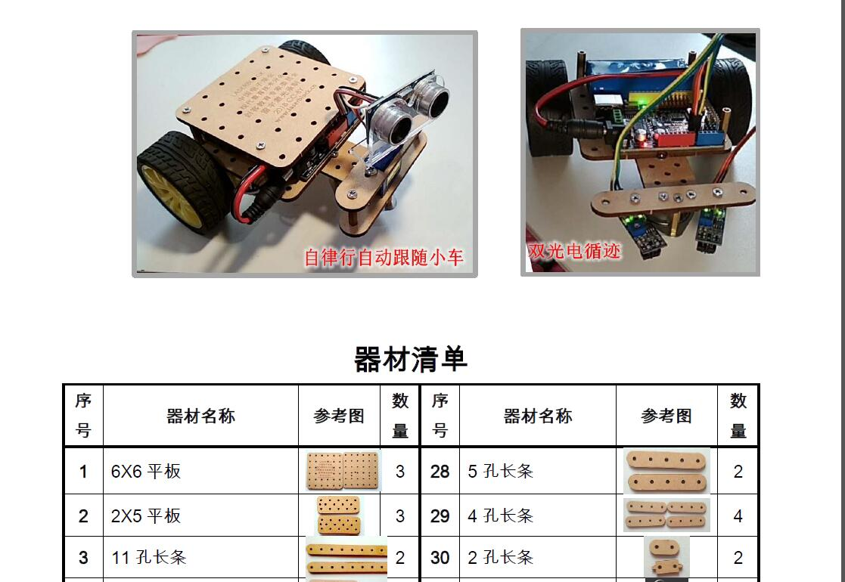
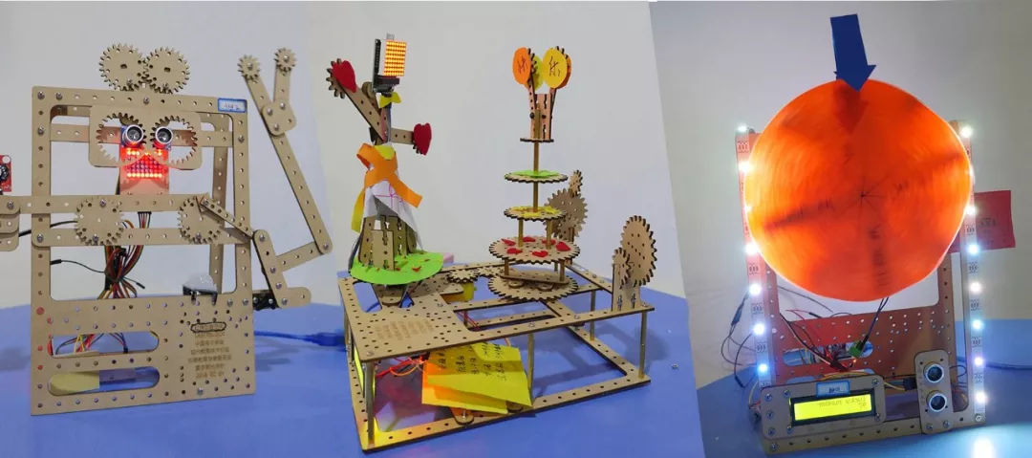
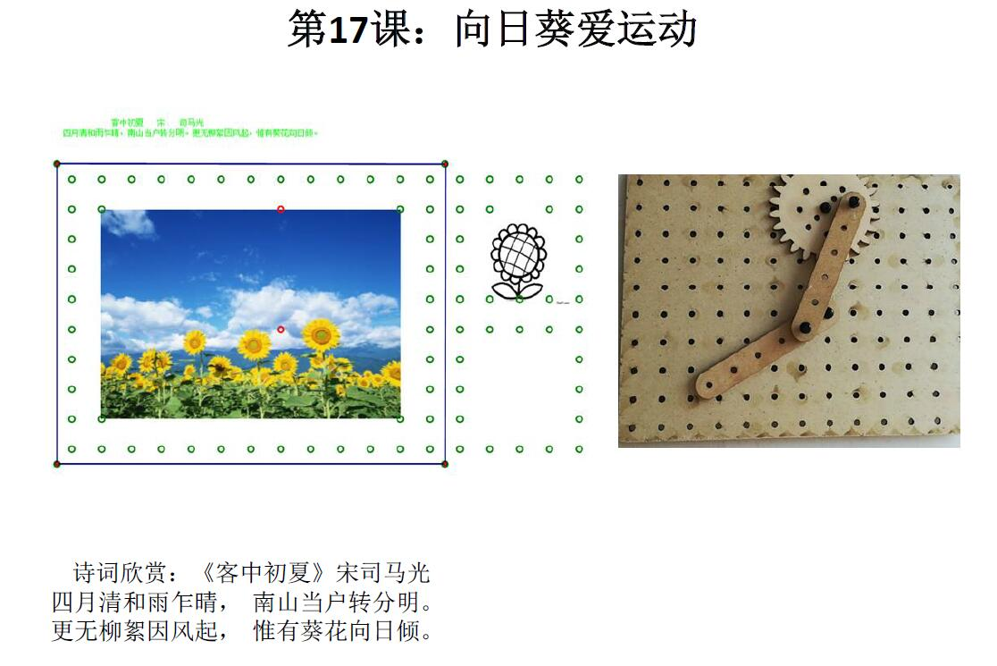
外行是如何学习的：众人的托举
红棉创客空间作品
马峰老师作品
李小娜老师作品

Slide 15
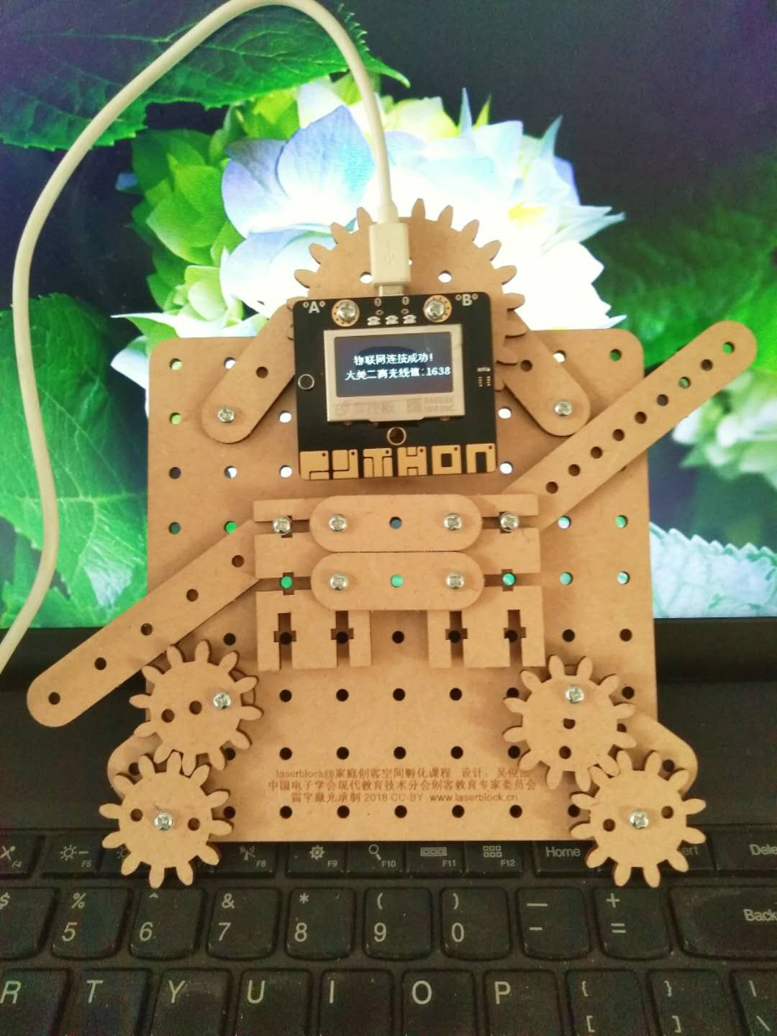
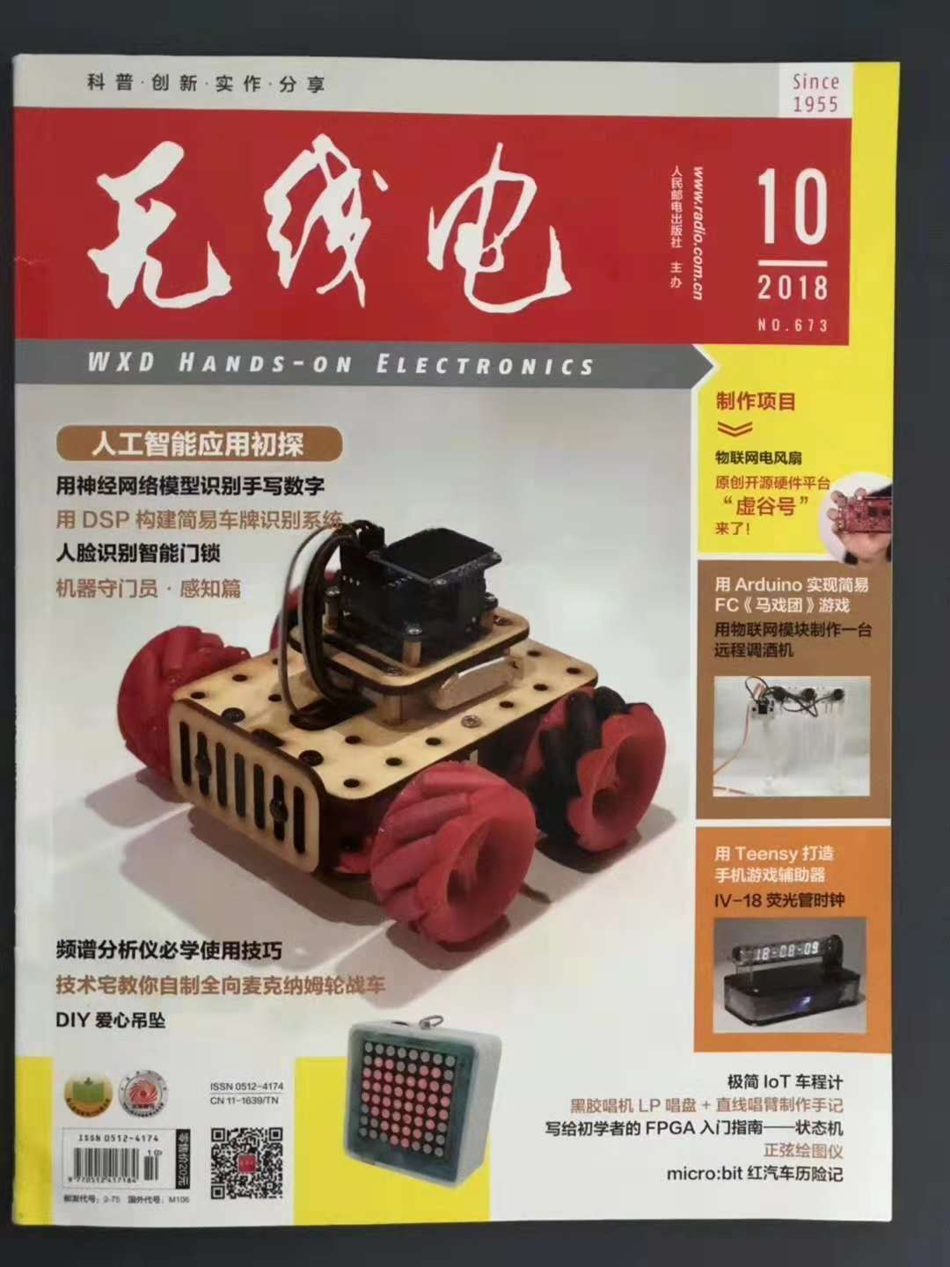
外行是如何学习的：众人的托举

Slide 16
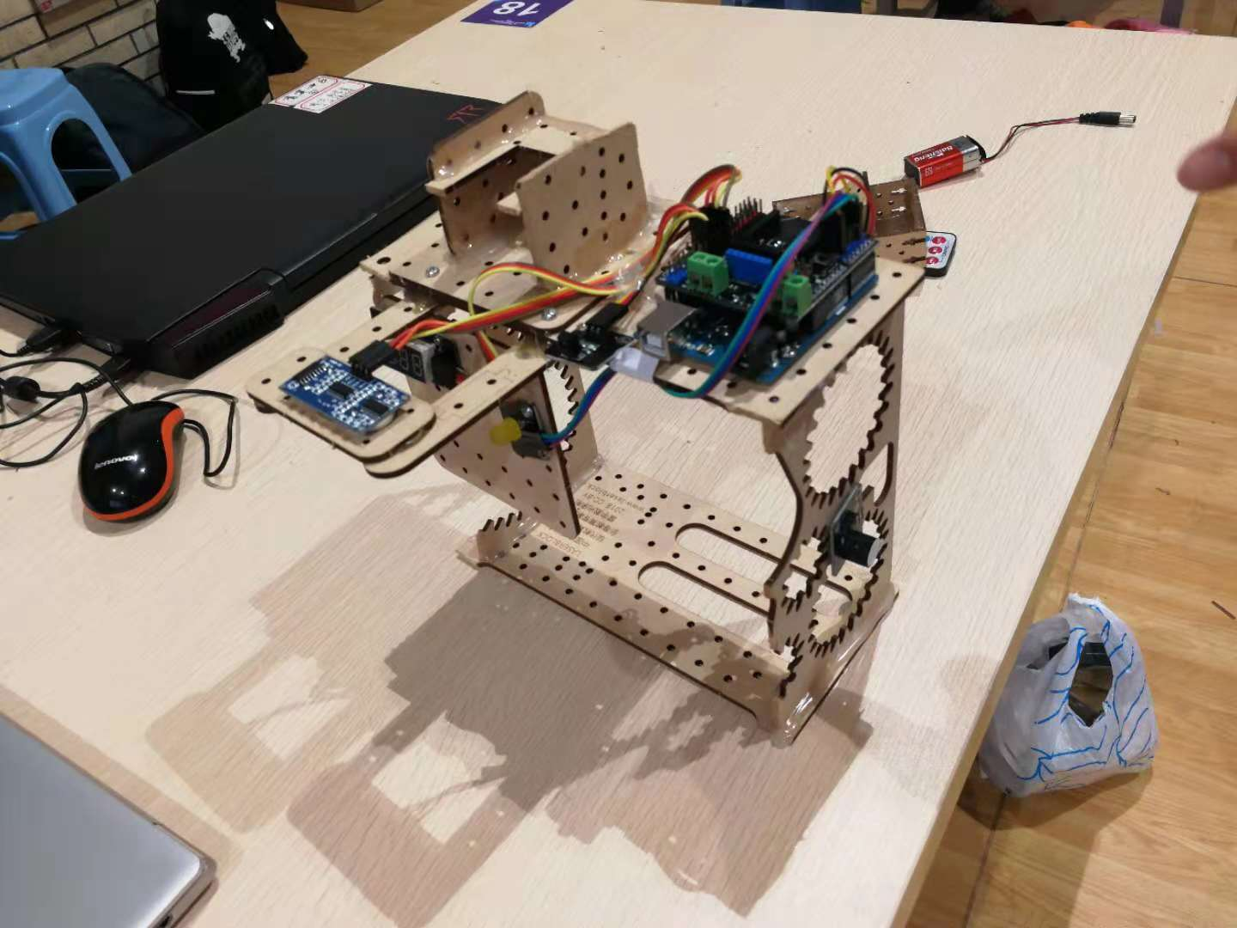
外行是如何学习的：众人的托举

Slide 17
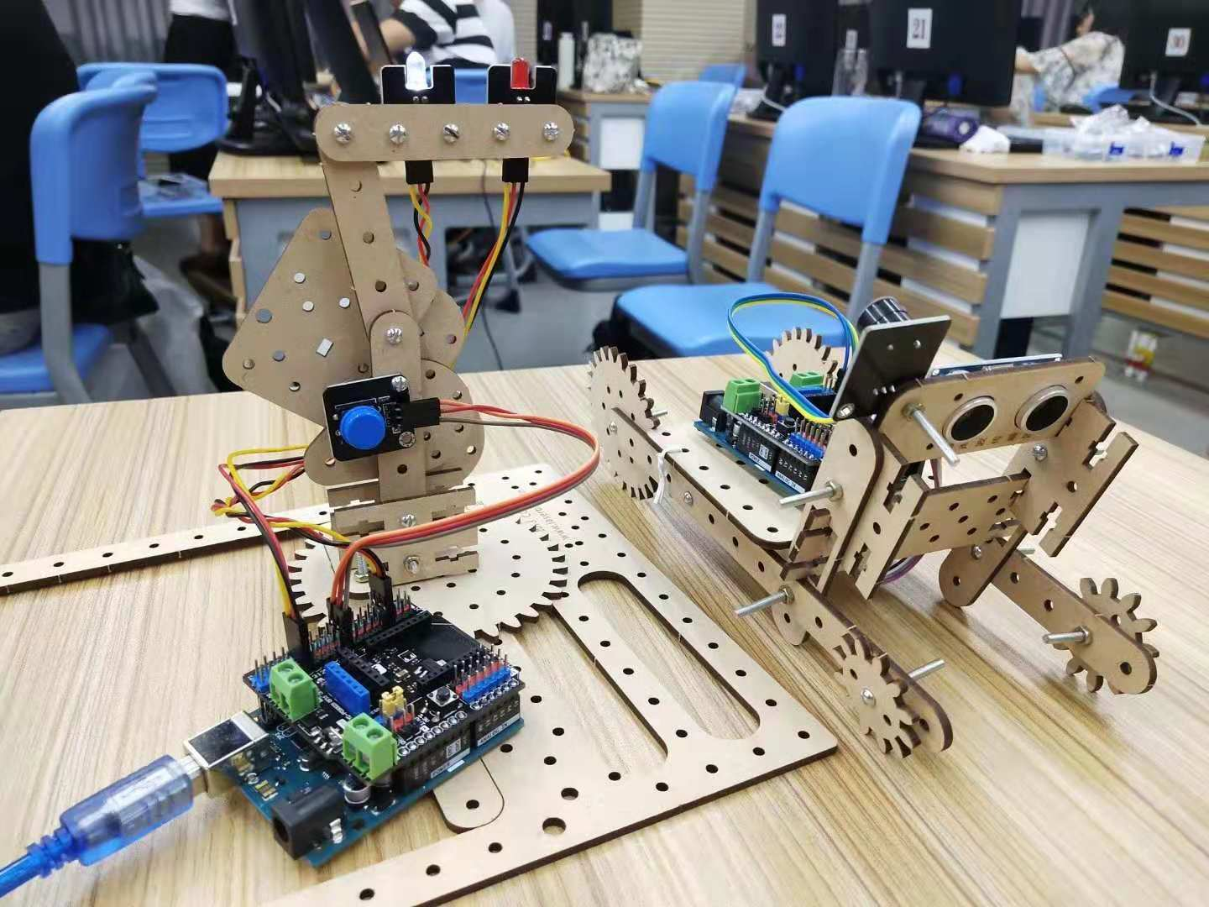
外行是如何学习的：众人的托举

Slide 18
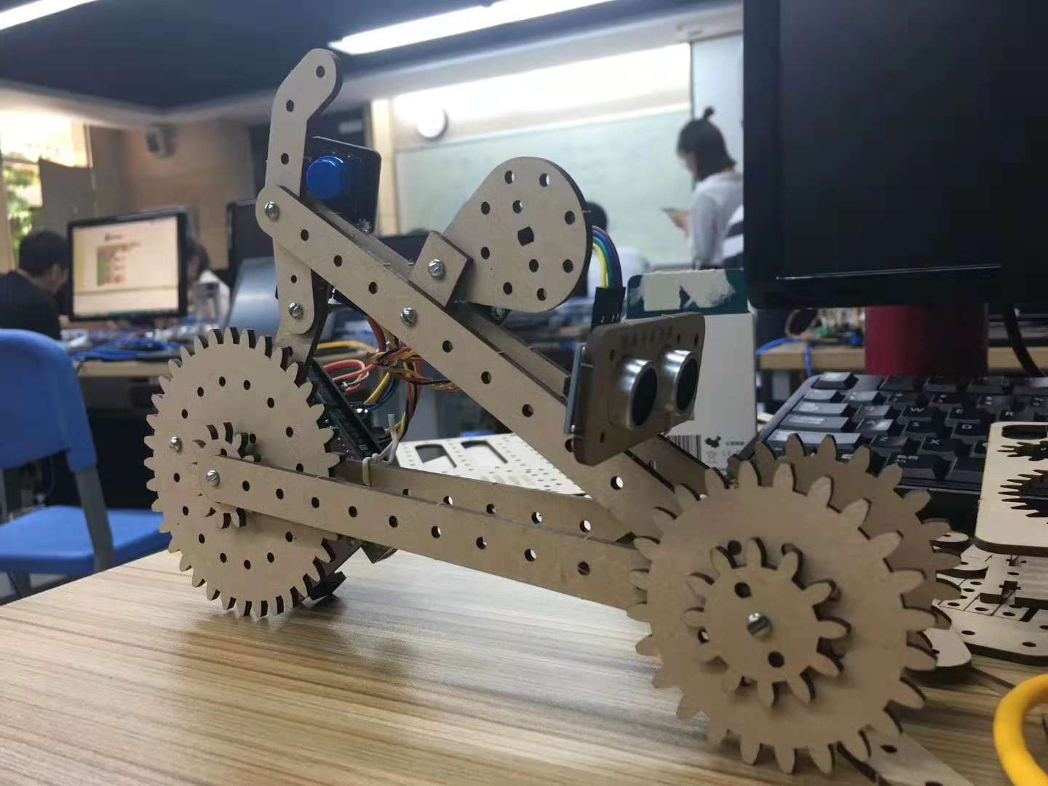
外行是如何学习的：众人的托举

Slide 19
PART Four
04
Laserblock的普惠之路

Slide 20
Laserblock的普惠之路
Laserblock是乐造计划的核心结构件，图纸开源，可以在laserblock.cn上下载，自行使用任何品牌的激光切割机制作。也可以按照一个孔0.05元的价格自己购买切割好的Laserblock，这意味着可以像吃麻辣烫一样，自己去拿零件、去创造，然后把创造的结果买回家。一张A4大小的Laserblock套件，根据创客教育普惠课程的设计，可以完成18课时，6个级别的一个学期的教学。机械件成本不到十元。这让人想到了，最早我们开到十几元的机器人控制主板Arduino时的兴奋，后来它的升级版本虽然卖到了几百元、几千元，但是Laserblock仍然走在那条平民化和普及化的道路上。就像一碗面条，创客文化是面汤它决定了整体的味道，贵的应用和器材是配料，它决定了面条的吸引力和附加值，而普惠的Laserblock则是面条，最朴实无华，但是如果没有，创客教育就不成立。

Slide 21
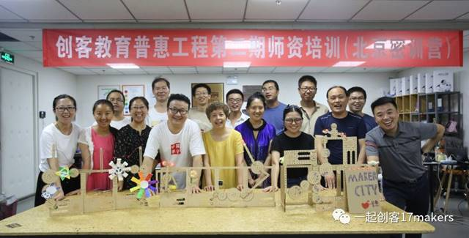
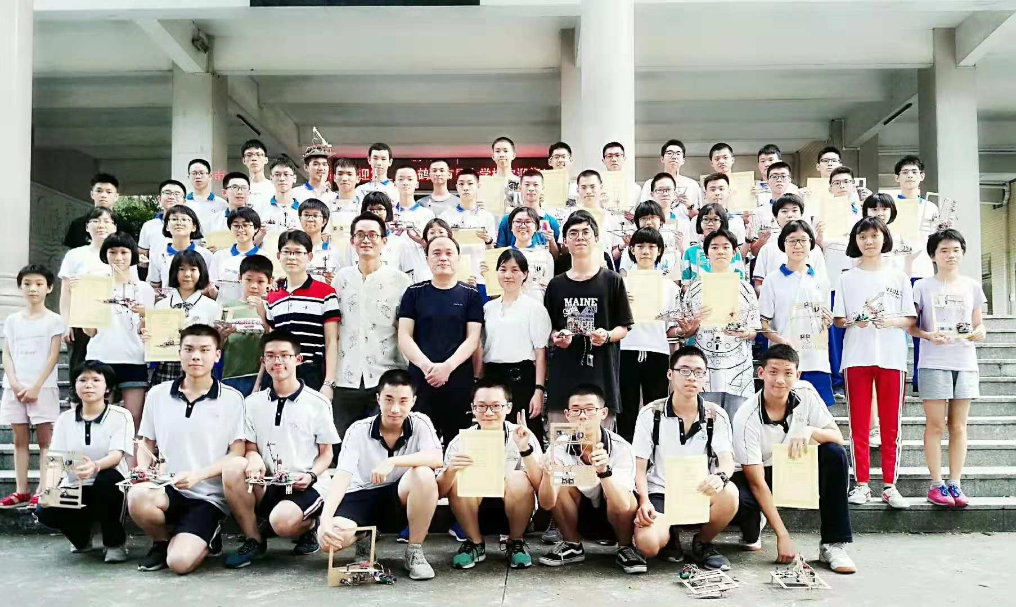
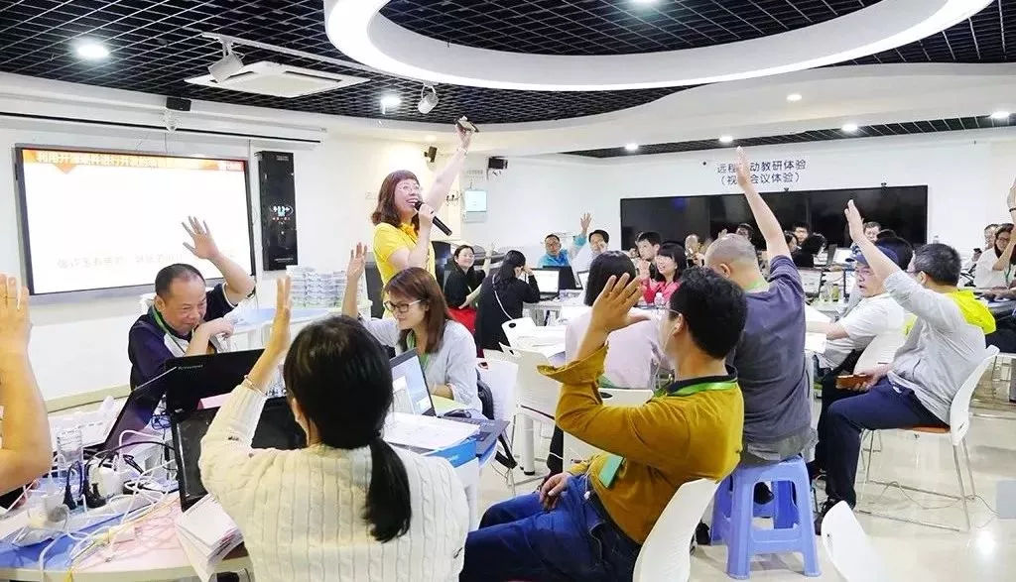
Laserblock的普惠之路
北京密训营师资培训
齐齐哈尔中小学活动中心Laserblock推广
红棉创客空间师资培训

Slide 22
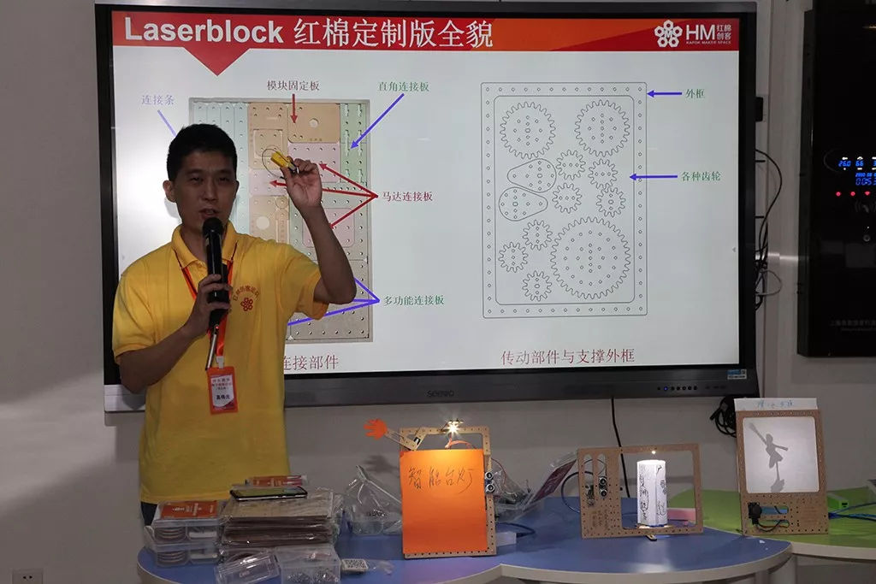
Laserblock的普惠之路
红棉齿轮版培训

Slide 23
Laserblock的普惠之路
创客教育普惠工程师资培训

Slide 24
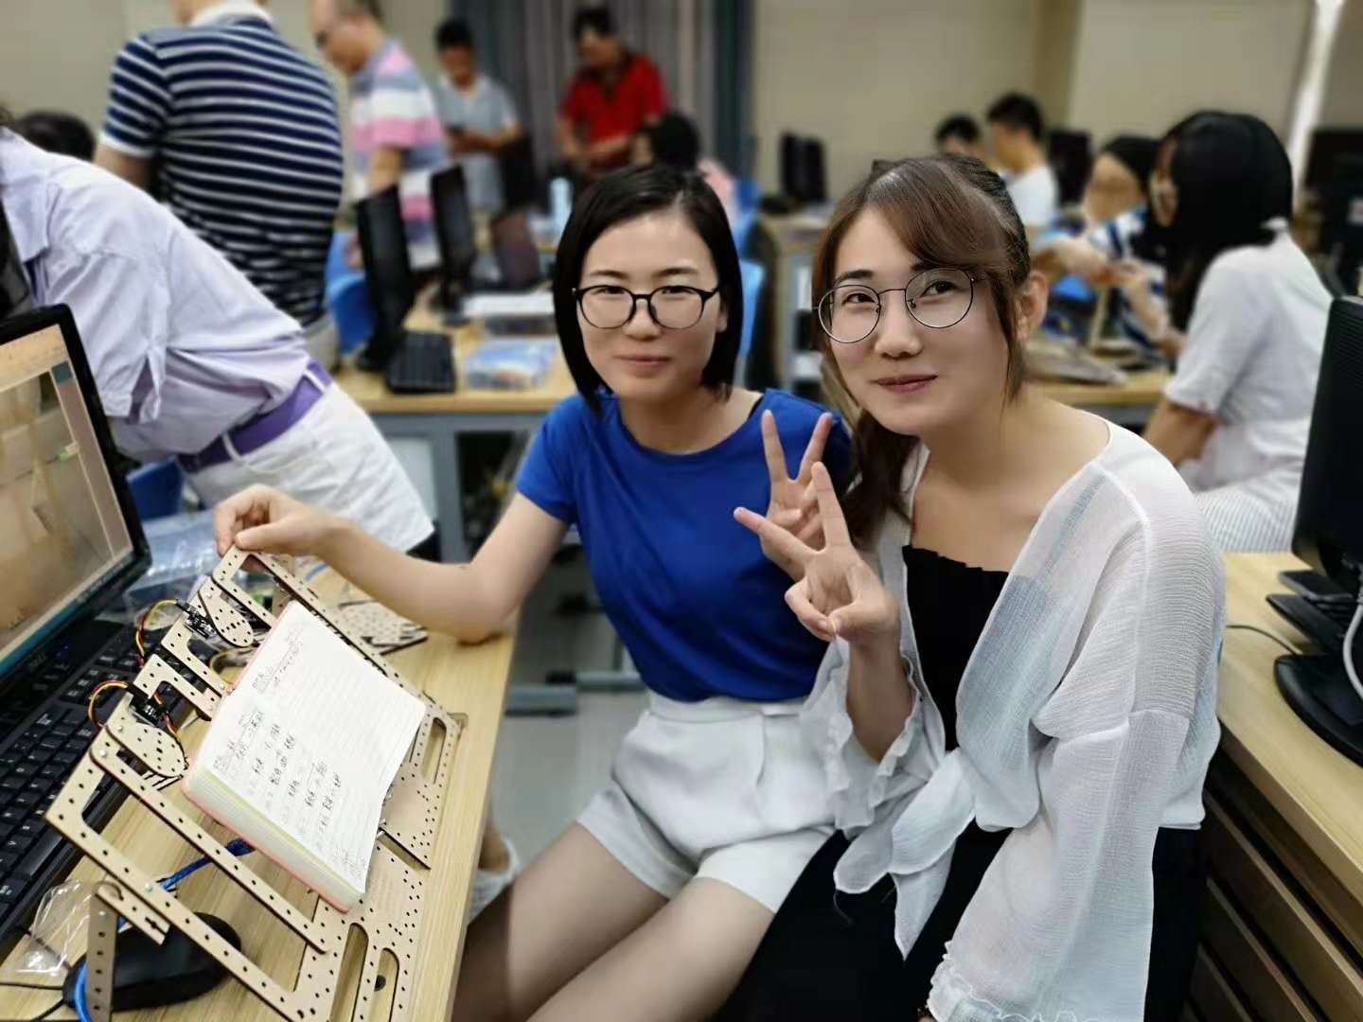
Laserblock的普惠之路
顺德创客教师培训

Slide 25
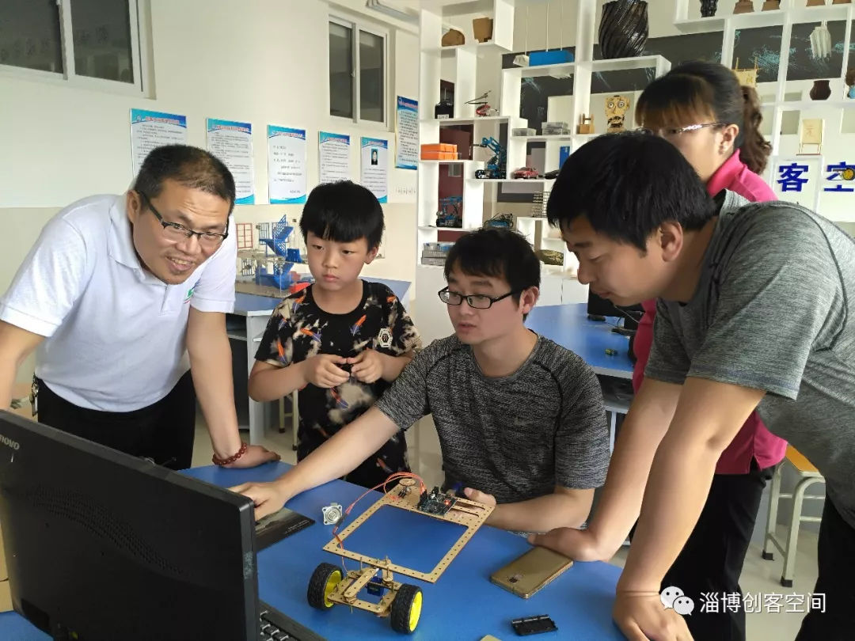
Laserblock的普惠之路
淄博创客空间培训

Slide 26
PART Fives
05
雷宇激光的贡献

Slide 27
雷宇激光的贡献
1. 2018年3月有了Laserblock的最初想法，5月雷宇激光捐献了2000套Laserblock@DF基础版，并且在全国捐献了20台激光切割机用于建设Laserblock区域加工中心。雷宇激光一开始就没有想在Laserblock上盈利，只是为中国学会现代教育技术分会创客教育专家委员会来加工推广开源硬件，代持Laserblock品牌、免费发放器材，支持各种创客会议的，做出了巨大的贡献。
2. 2018年10月上海创客嘉年华期间，雷宇激光的陈典满和吴俊杰老师确定了Laserblock@家庭创客空间孵化课程的入门课程数字鲁班套件在全国一万套的发放计划，分为2套的个人版和4套的家庭版，20套的学校版和50套的学校版，总计20万的器材在两天内申请一空。来自全国的2000多个人、学校和区域参加了此次Laserblock数字鲁班课程的推广工作。
3. 迄今为止，已经有30000+套Laserblock覆盖了除了西藏之外的全国全部省份。雷宇的付出也赢得了创客教育社区的信任和支持。2019年1月，乐造计划也将离开国门，前往泰国孔子学院传播普惠式的激光STEAM教育的课程理念。

Slide 28
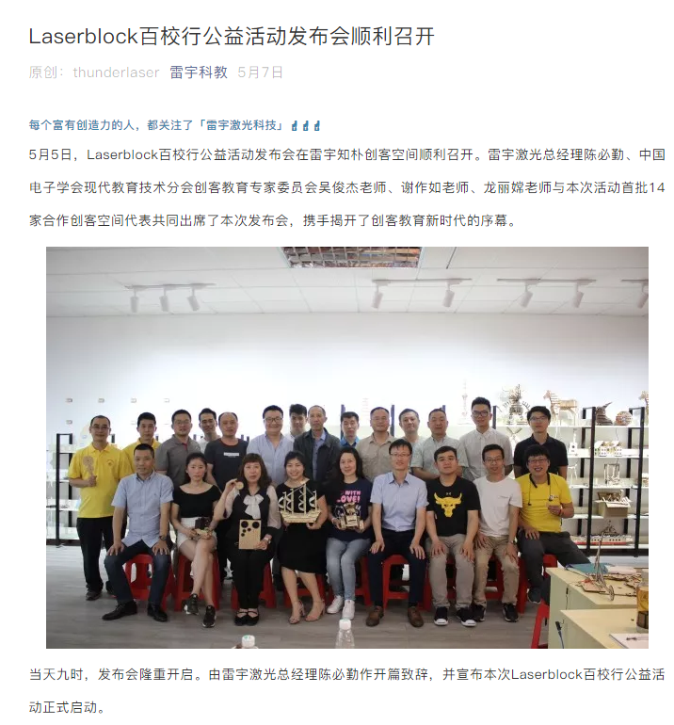
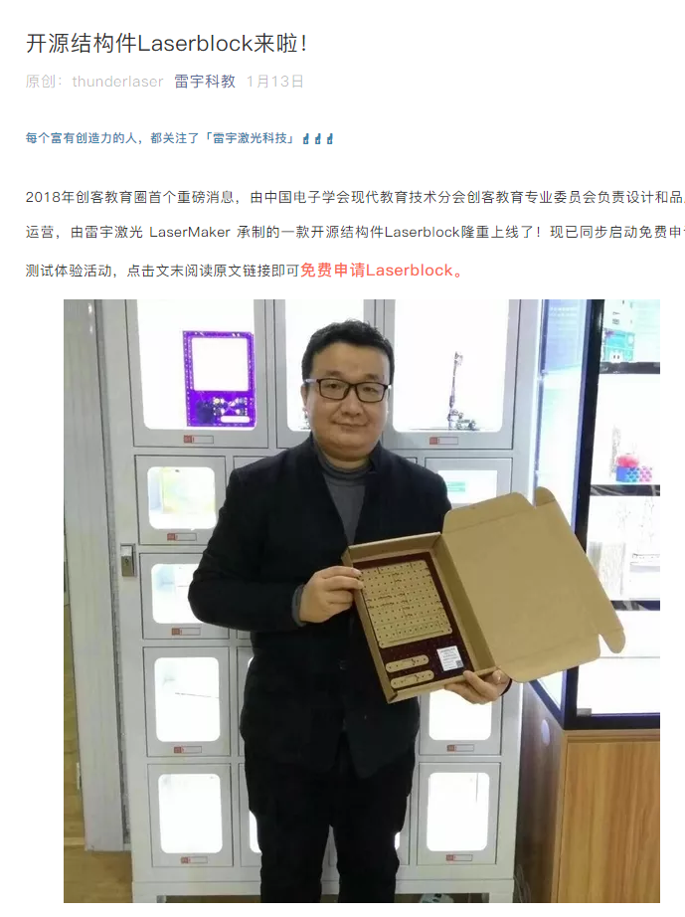
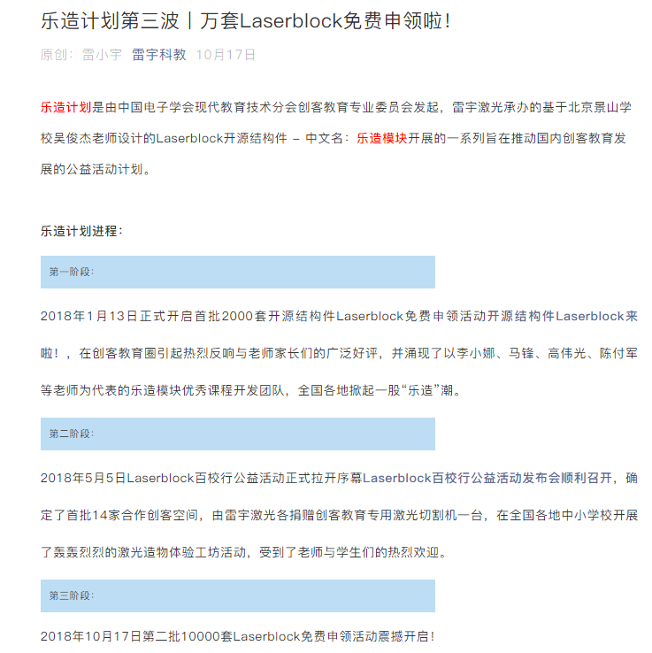
雷宇激光的贡献
雷宇激光各阶段的支持

Slide 29
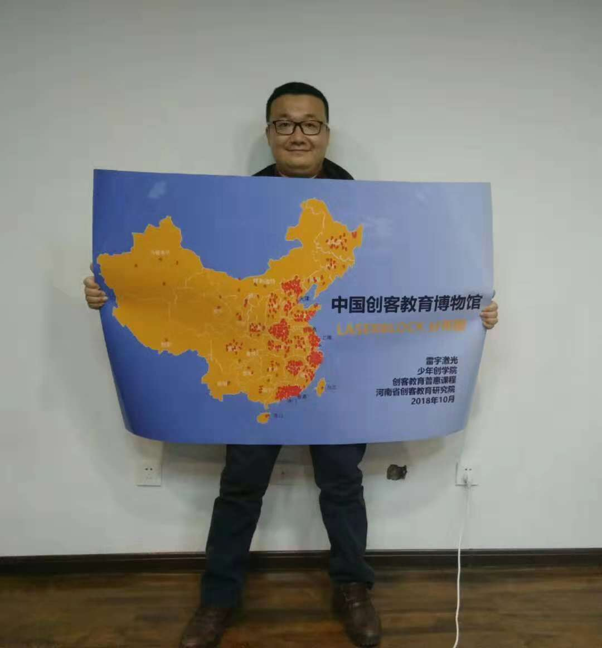
雷宇激光的贡献
Laserblock分布图

Slide 30
PART Six
06
改变孩子，改变家

Slide 31
改变孩子，改变家
家庭创客空间孵化课程的赵俊杰老师承担了数字鲁班课程的快递工作和普惠课程教学视频的录制任务。吴俊杰老师后续开发了天工开物、中式情结、大同梦想三个套件和数字鲁班一起构成了家庭创客空间孵化课程的结构件。家庭创客空间孵化课程意在通过孩子在家里或者学校学习创客技能，为暂时没有创客师资的学校提供创客教育资源的在线课程，相当于最朴实无华也最为基本重要的基础课程，它期望能够保留创客教育的基因。去提高孩子的动手能力和创客技能，提升创新能力的同时，更主要的去改变下一代的消费习惯，让更创客化的生活营造一个更加可持续发展的世界。
其实一开始只是被创客精神打动，自然而然就有了后面的一切，感谢参与过程中的所有人，默契而团结，不计个人得失和局部利益。感谢专委会的伙伴们。

Slide 32
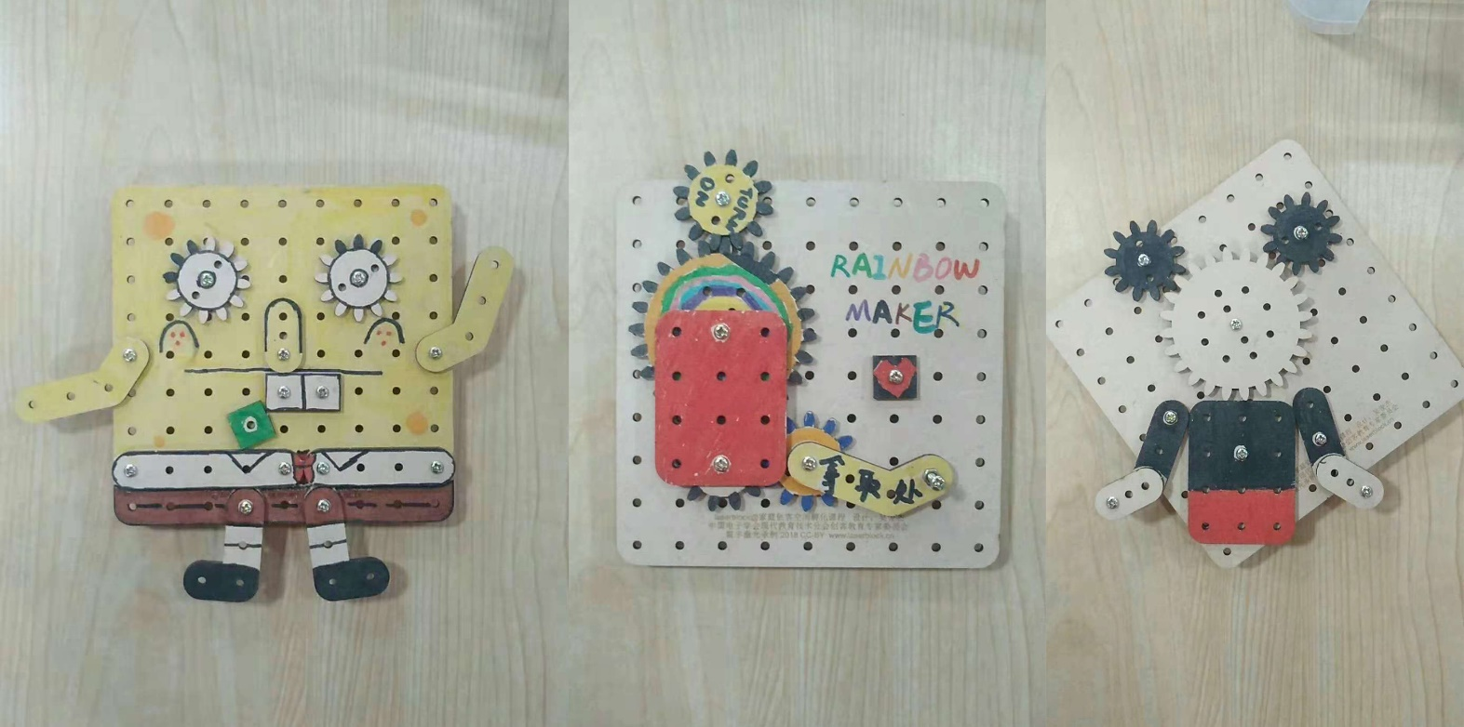
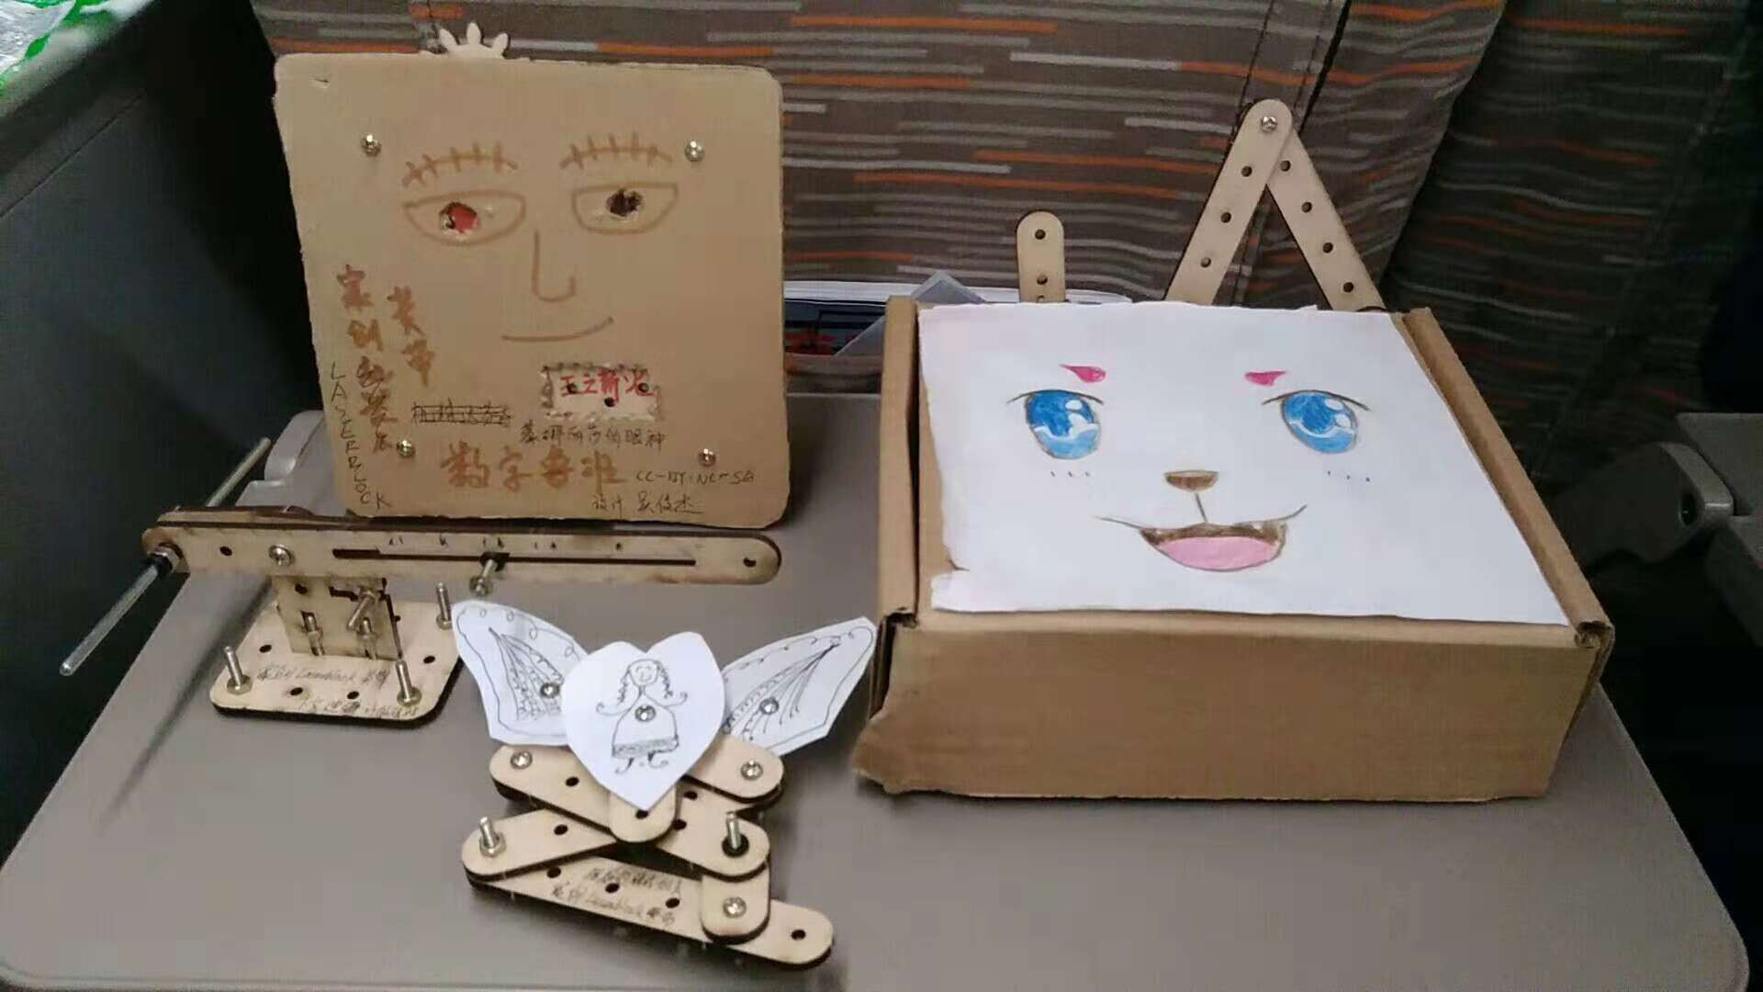
改变孩子，改变家
家创版相关作品
数字鲁班-Laserblock家创版

Slide 33
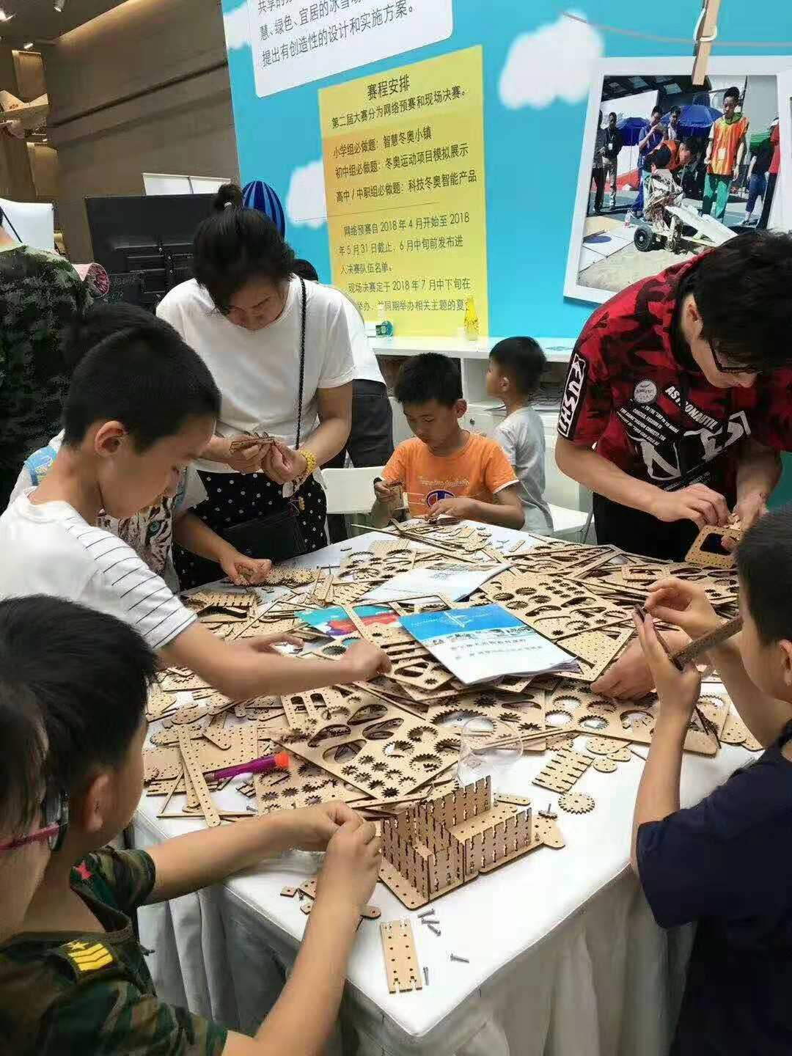
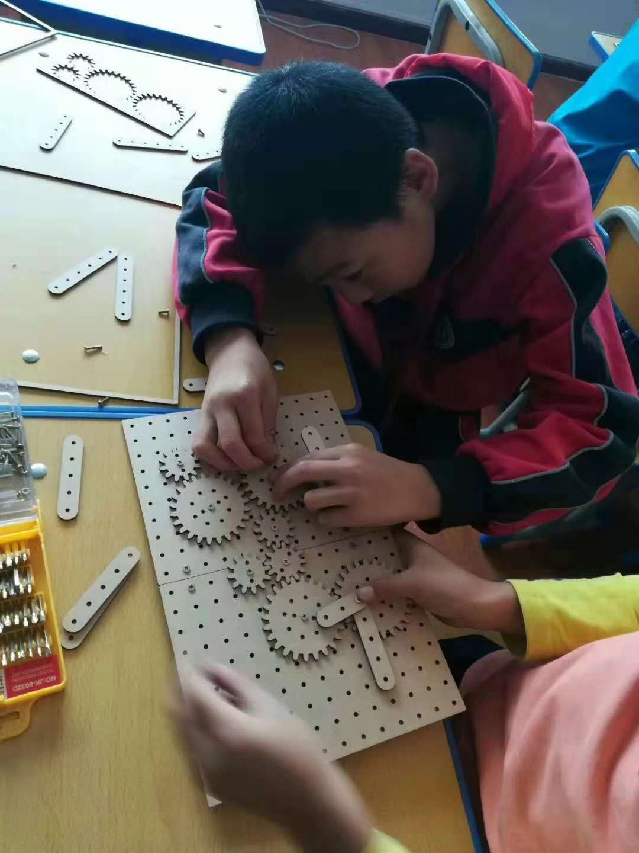
改变孩子，改变家

Slide 34
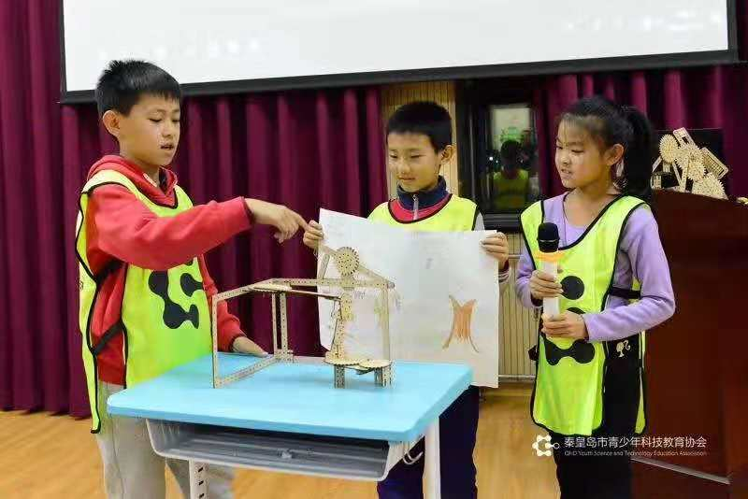
改变孩子，改变家

Slide 35
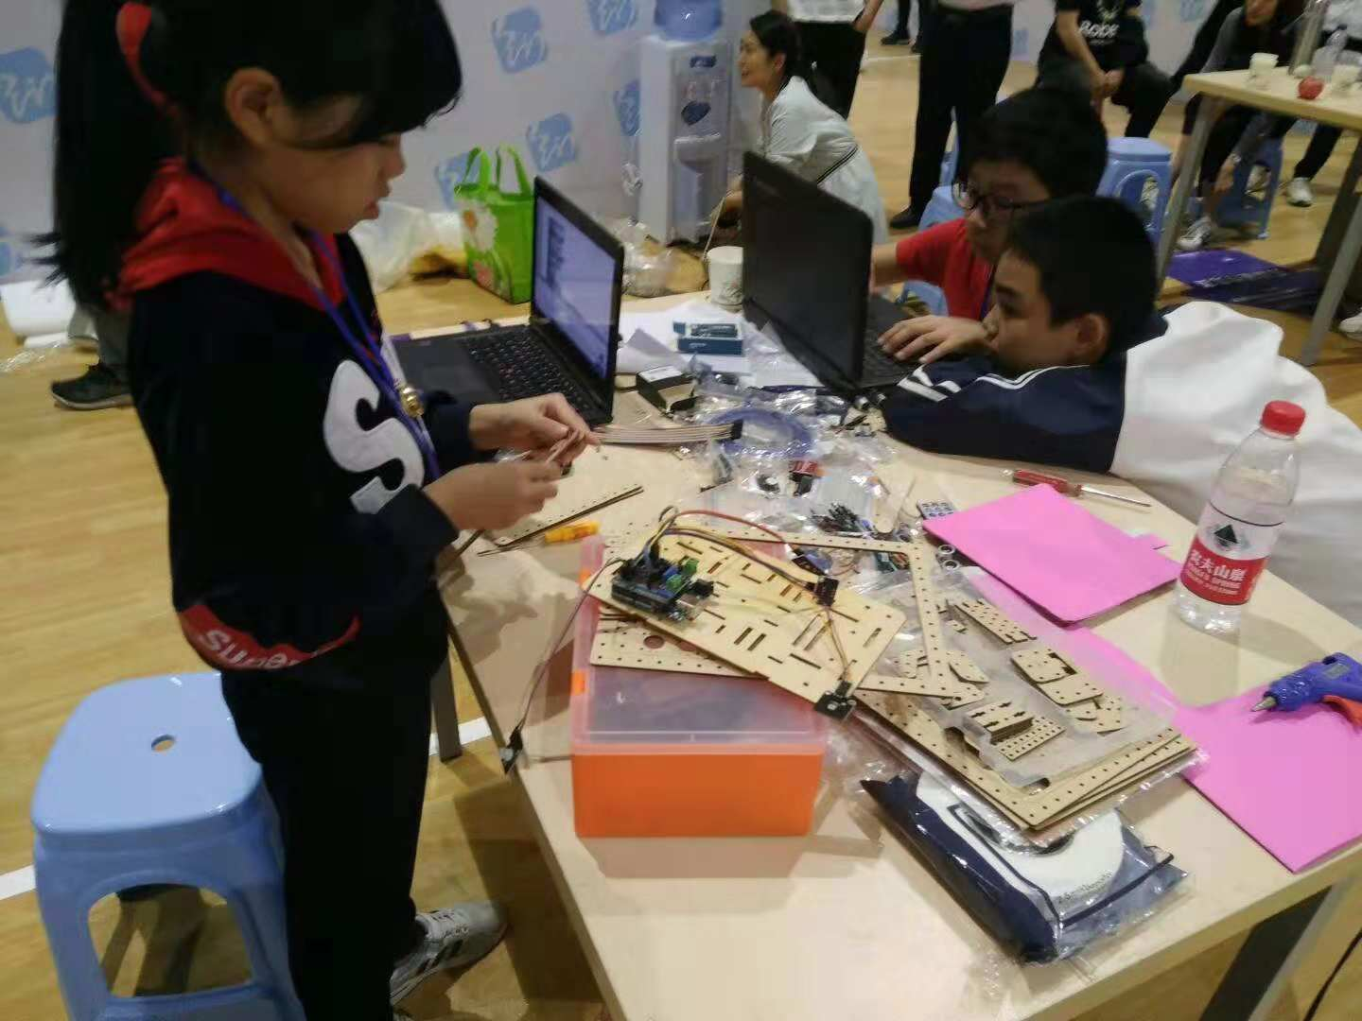
改变孩子，改变家

Slide 36
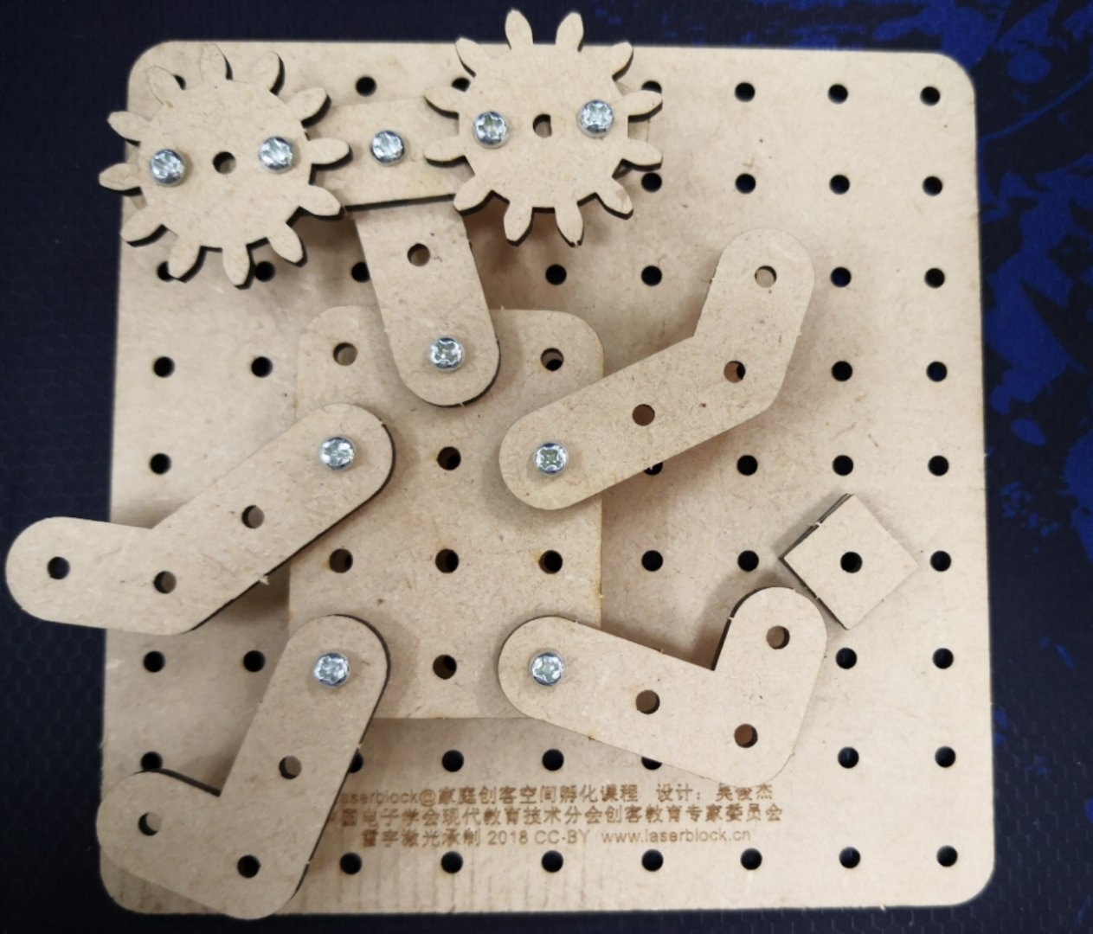
改变孩子，改变家

Slide 37
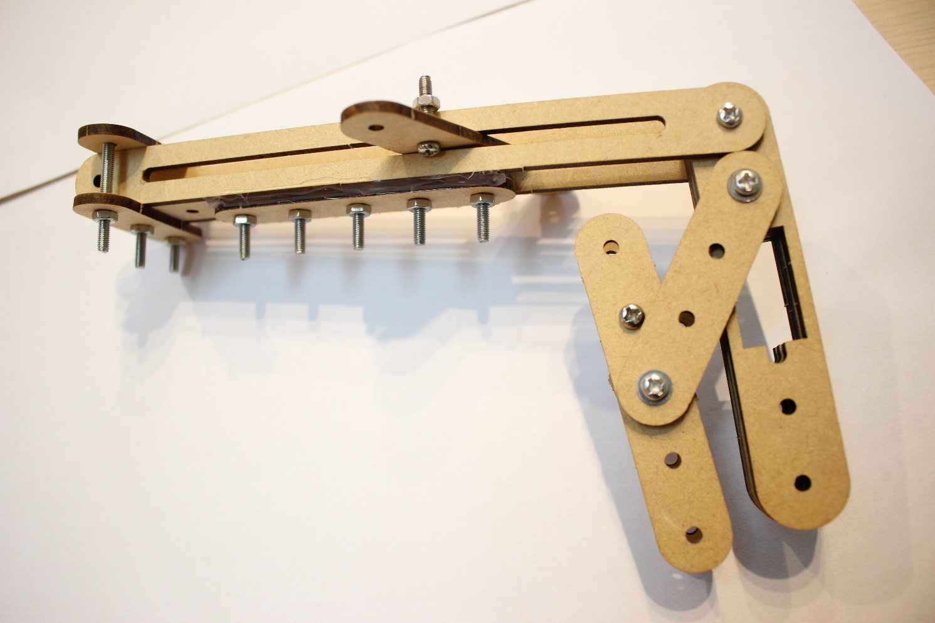
改变孩子，改变家

Slide 38
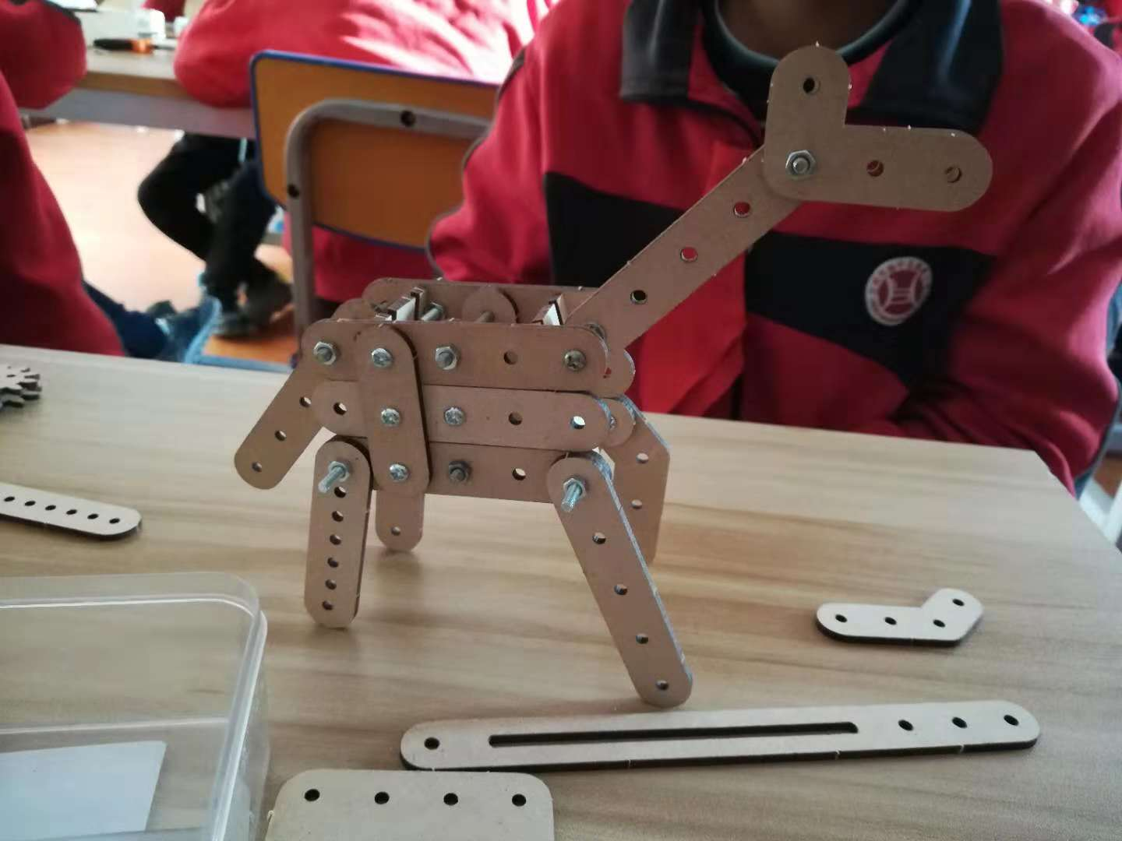
改变孩子，改变家

Slide 39
PART Seven
07
乐造计划

Slide 40
乐造计划
乐造计划未来将会包括：1.家庭创客空间和社区创客空间的配合，以及基于工业4.0的智能制造和分享。2.可重用的激光切割和周边的3D打印材料的研究。3.基于Laserblock的世界开源机器人比赛的赛制、愿景、模式和全球推广计划。4.机器人的普及教学及其拓展的工科基础能力测试及评价研究。
乐造计划：你是一道光，雷鸣之后，宇宙中，照亮未来希望的一道光。

Slide 41
谢谢观看

